Slide 1
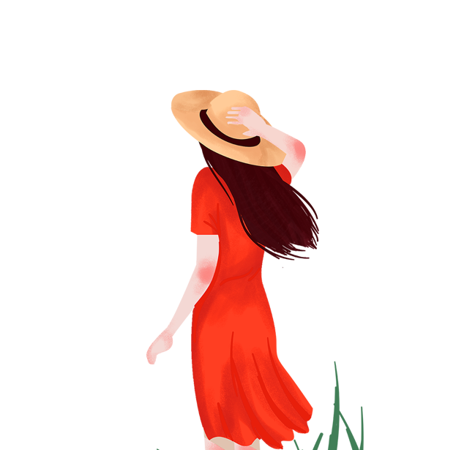




夜月一帘幽梦，春风十里柔情
享
受
春风里
春日暖场活动

Slide 2

春季
阳光明媚 万物复苏
地产项目
作为立于XXX高端生活标签的塑造者
如何在新年开春第一月
博出位但又不失格调？
CITY LIFE LABEL

Slide 3

有的放矢
精准目标客群
直击城市白领精英
主题跨界联动
打造一次具有联动性的公关PR运动
理想生活发声 打响项目营销战第一枪
CROSSOVER LINKAGE

Slide 4

公关定论
为城市理想生活发声
THE REPRESENTATIVE CITY IS BUSTLING TO DEDUCE THE LIFE WONDERFUL
用理想演绎城市生活精彩
用理想诠释群体价值认知
用理想引领城市骄傲力量
ideal
life
城市碰撞骄傲理想
以精彩纷呈的活动赋予全新内涵

Slide 5

公关主题：
城市骄傲生活节
PRIDE
FESTIVAL

Slide 6

城市骄傲生活节两大板块
花开两朵 各表一枝
走出去 全城造势
骄傲出行 炒热话题
通过全城的巡游派发等活动，将“骄傲生活节”的理念传播，扩大此次活动的话题影响力。
引进来 持续放声
骄柔造作·理想生活
全月4场专属定制性话题活动，充分结合不同的时间节点， 将项目的信息进行不间断曝光轰炸。

Slide 7

01
走出去
第一板块

Slide 8

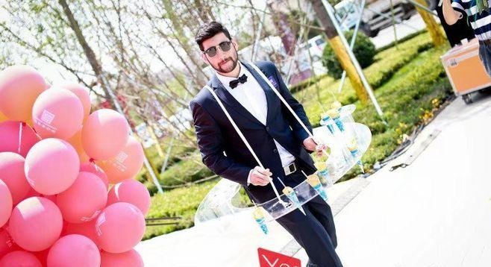
骄傲大游行 — 联动外展安排互动巡游
CITY PRIDE FESTIVAL
活动说明：
为充分扩大此次活动的影响力，联动外展场进行
城市“骄傲大游行”
将项目的生活理念和活动有机结合，吸引大家关注。

Slide 9
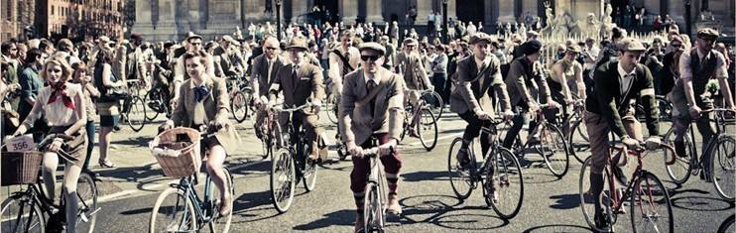
骄傲大游行 — 联动外展安排互动巡游
CITY PRIDE FESTIVAL
活动概况：
活动时间：X月X日
活动地点：项目周边商圈、地铁等人流密集处

Slide 10
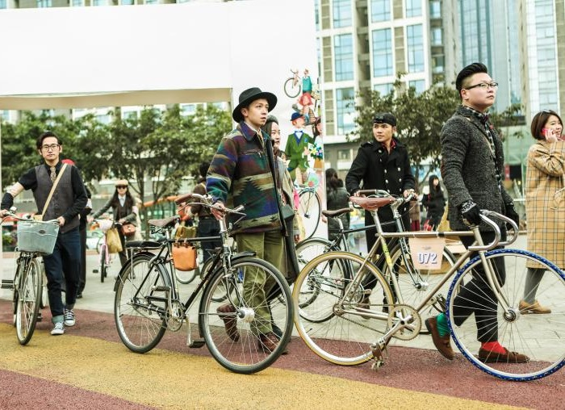
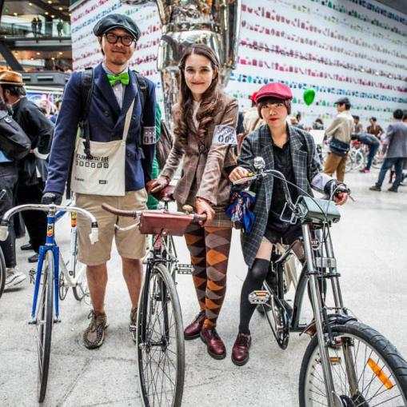
骄傲大游行 — 联动外展安排互动巡游
CITY PRIDE FESTIVAL
复古骑行—致敬永恒 崇尚经典
安排身穿复古风格服装人员复古骑行，进行城市巡游，制造话题热点。

Slide 11
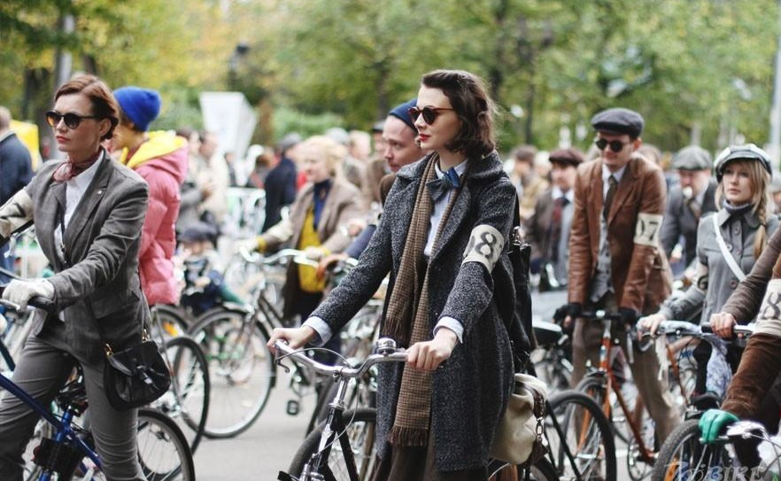
骄傲大游行 — 联动外展安排互动巡游
CITY PRIDE FESTIVAL
骑行服装推荐—经典英伦风格
服装说明：
以耳熟能详的英伦复古服装进行搭配，展现自由舒适生活方式。

Slide 12

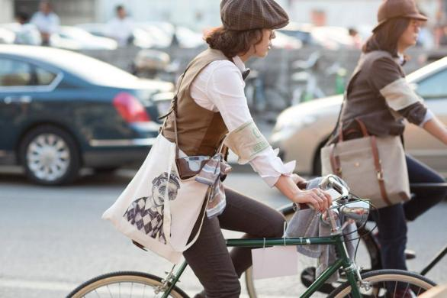
骄傲大游行 — 联动外展安排互动巡游
CITY PRIDE FESTIVAL
全副复古武装 将经典进行到底
备注说明：
1.自行车-充满古朴气息的复古自行车。
2.袖巾-袖巾上可印制项目名称和logo
3：帽子-建议头戴英伦复古帽
4：背包-复古背包

Slide 13
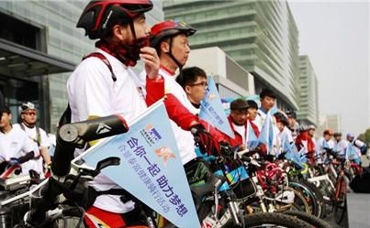
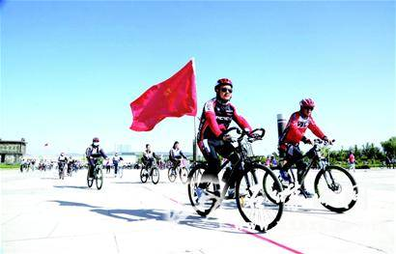
骄傲大游行 — 联动外展安排互动巡游
CITY PRIDE FESTIVAL
骑手领队 项目信息定制旗子
活动说明：
骑行巡游队伍在自行车上安置项目信息旗子，更直观介绍项目信息。

Slide 14
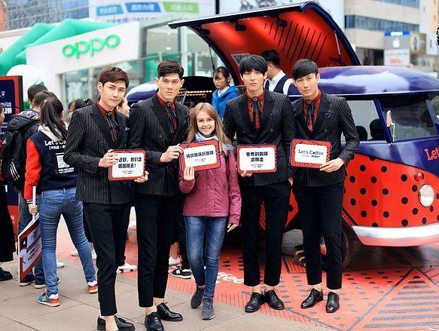
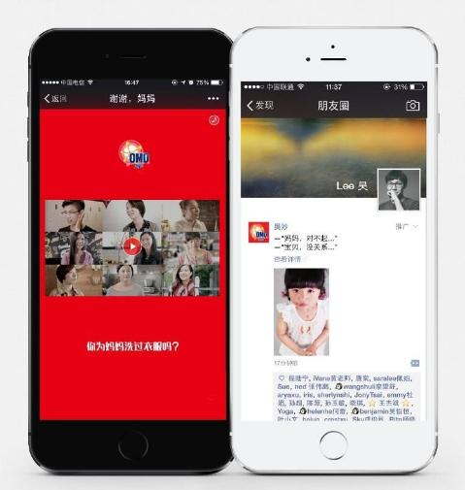
骄傲大游行 — 联动外展安排互动巡游
CITY PRIDE FESTIVAL
合影拍照 火爆朋友圈
巡游派发期间，凡是上前合影拍照，转发朋友圈便可获得礼品。

Slide 15
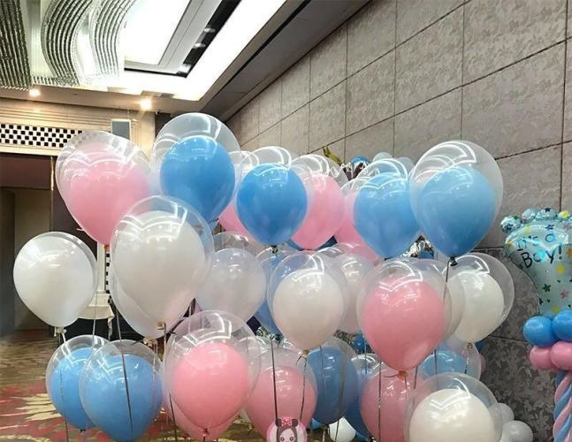
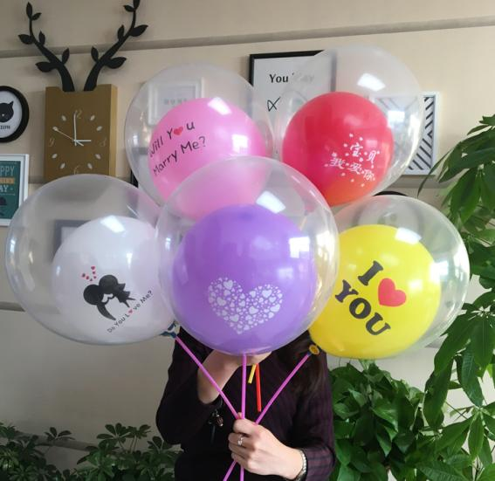
礼品派送-网红气球
CITY PRIDE FESTIVAL
礼品说明：
活动派发时下火热的网红气球，气球可进行专属定制，印有项目名称和logo，每人仅限一只。

Slide 16
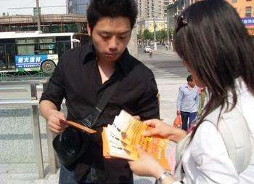

礼品派送-项目宣传资料
CITY PRIDE FESTIVAL
资料说明：
将项目DM单和其它宣传资料放入带有项目信息的手提袋中，方便来宾关注。
图片仅供参考示意

Slide 17
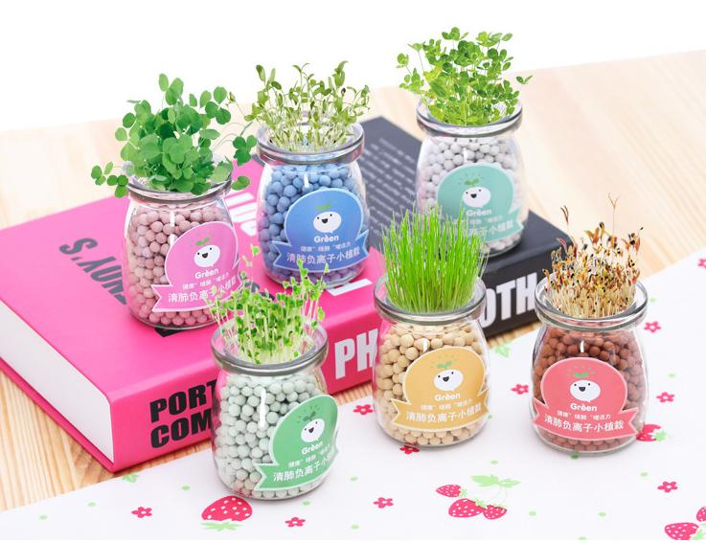
礼品派送（备选1）-健康负离子小植栽
CITY PRIDE FESTIVAL
注：瓶身可印有项目名称和logo
浇灌希望
骄傲成长

Slide 18
02
引进来
第二板块

Slide 19
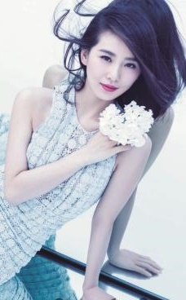


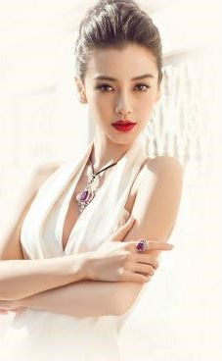
月度主题：骄柔造作·理想生活
我们在紧贴公关定论和主题的基础上，深度契合客群生活气质，开展系列定制性生活体验式沙龙
天生骄贵·灿烂如花
2
天生动听·生活骄响乐
STEP
4
STEP
天生骄子·理想Mi
市集
3
天生骄傲·活色生香
1
STEP
STEP

Slide 20

ONE
天生骄傲·活色生香
女神魅力色彩沙龙

Slide 21
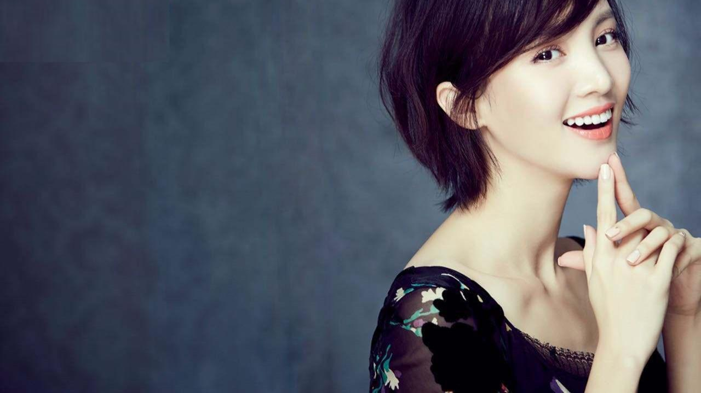
Life color collocation lecture hall
给生活点颜色看看
美丽是女人永恒的追求，不同的女人都有着独特的优点;
广大女性推出了
浪漫女人节色彩搭配讲堂
让时尚女性更加出彩！！！

Slide 22
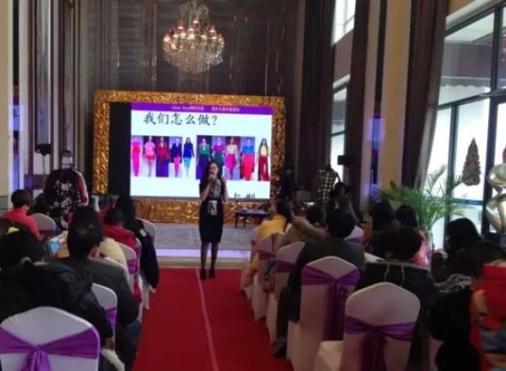
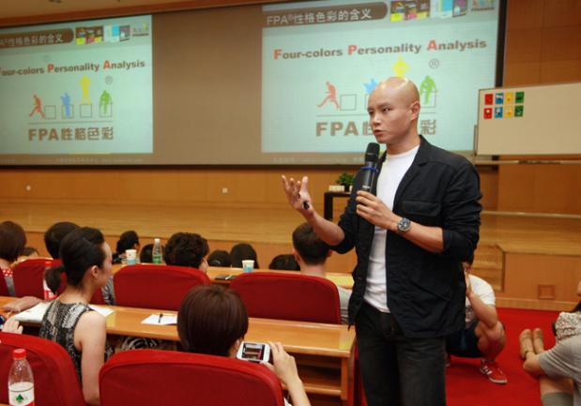
第一天：色彩讲座
CITY PRIDE FESTIVAL
专业色彩师进行时尚色彩讲座，让女性对色彩潮流更加了解。

Slide 23
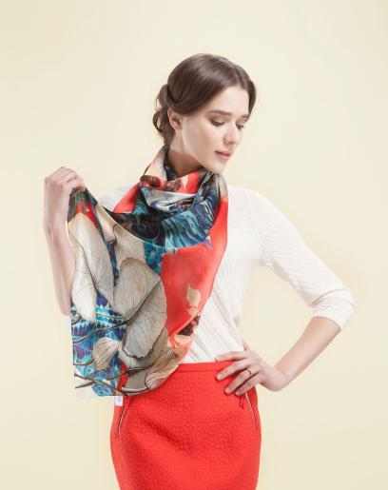
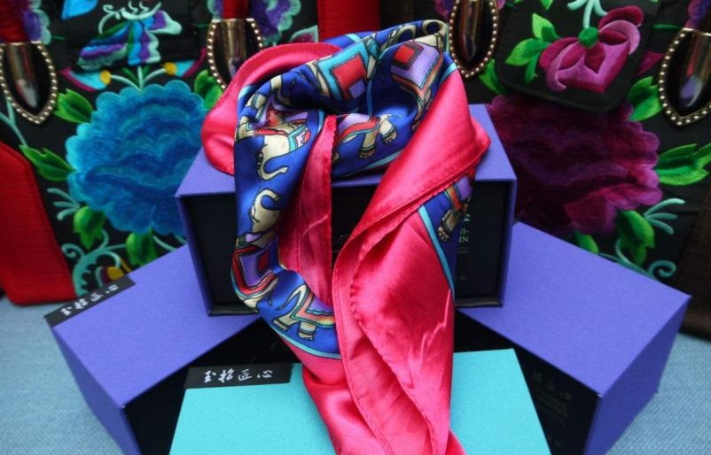
第一天：出型专属礼品—潮色丝巾
CITY PRIDE FESTIVAL
向来宾发放潮流丝巾，让女人更自信。

Slide 24
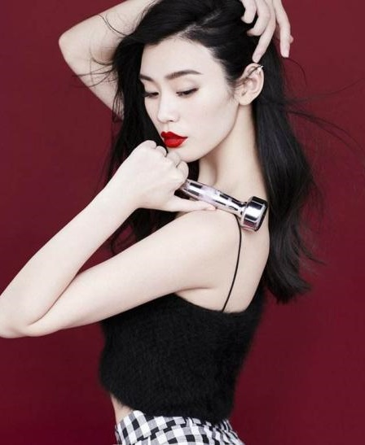

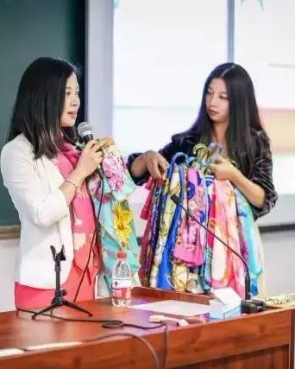
第二天：型色服装搭配
CITY PRIDE FESTIVAL
根据个人肤色气质选择适合自己的妆容、服饰，以及各种场合下，适合的颜色着装搭配。

Slide 25
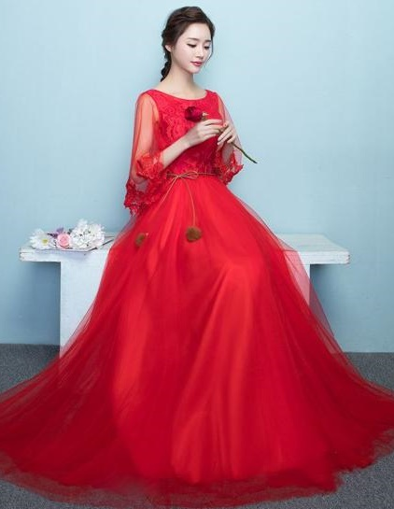
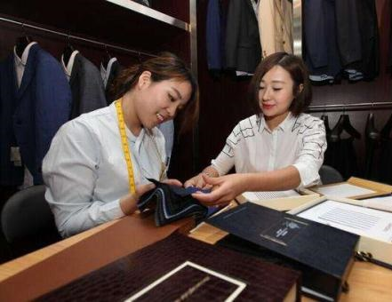
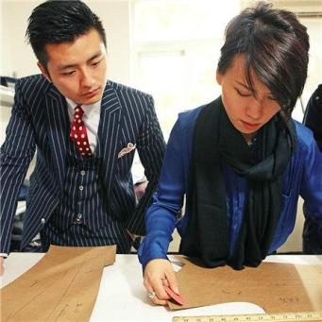
第二天：出型专属礼品-高级定制礼服
CITY PRIDE FESTIVAL
当天为幸运来宾进行量体裁衣免费发放，让女性更出众。
（注：数量有限，仅限两名）

Slide 26
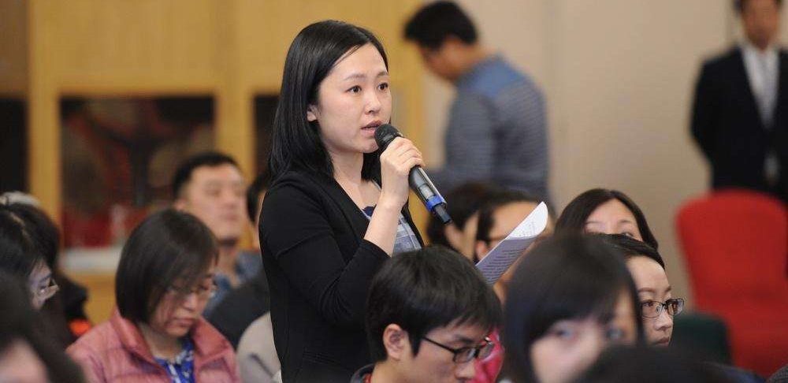
现场互动提问
CITY PRIDE FESTIVAL
现场来宾可就自身实际情况向色彩搭配师进行相关的搭配提问，由老师统一回答指导。

Slide 27
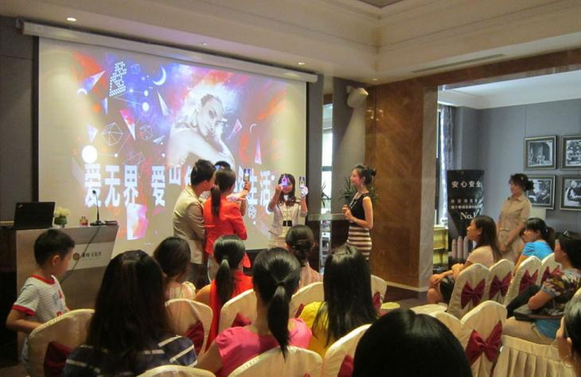
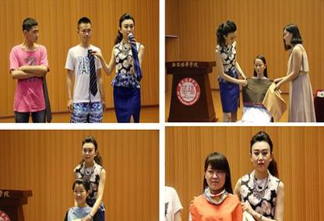
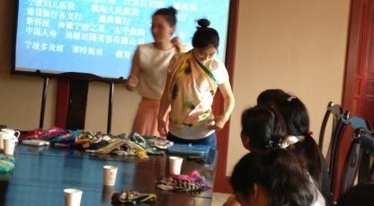
色彩搭配指导
CITY PRIDE FESTIVAL
老师对幸运来宾进行色彩搭配指导，更深刻的学习搭配技巧。

Slide 28
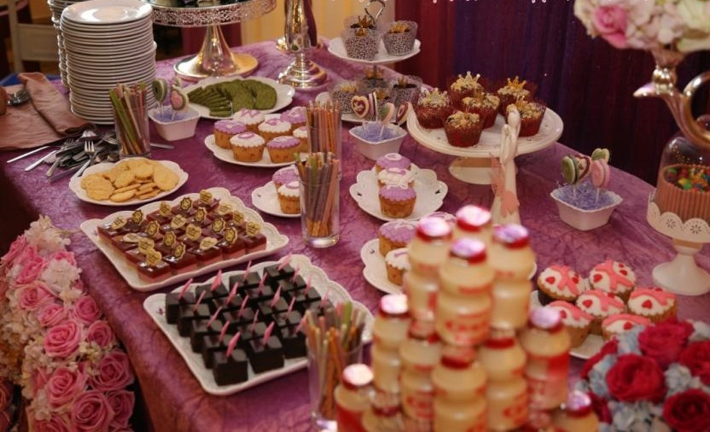
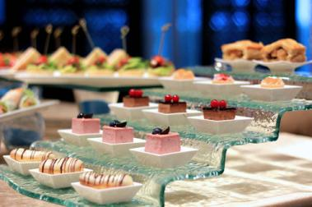
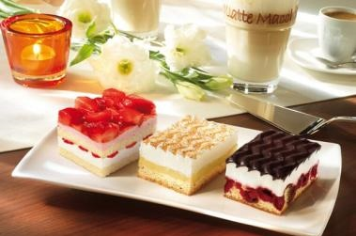
精致茶歇品鉴
CITY PRIDE FESTIVAL
现场提供精致可口的茶歇供来宾品鉴

Slide 29
TWO
天生骄贵·灿烂如花
兰花园艺沙龙

Slide 30
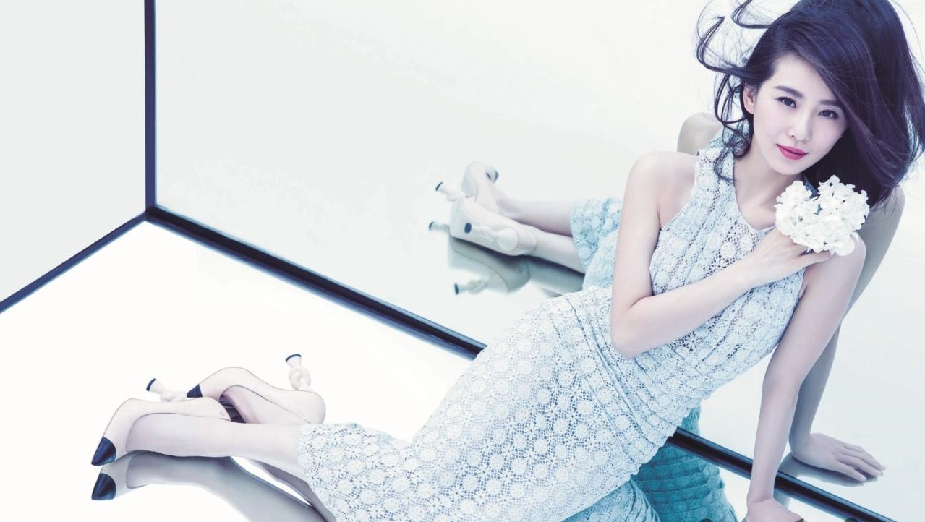
Woman such as flower
理想生活花漾年
一个女人就是一朵花，花的收放就如同女人的内敛和开放。
女人如花，花一样的美丽；
女人如花，花一样的人生。

Slide 31
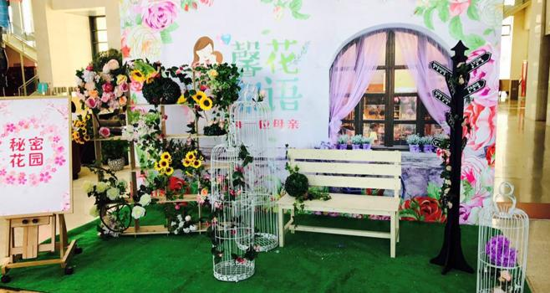
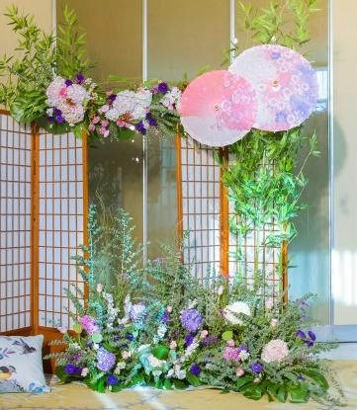
花艺置景
CITY PRIDE FESTIVAL
活动现场布置花语世界，感受花的馨香和魅力，来宾可在此进行拍照留念。

Slide 32
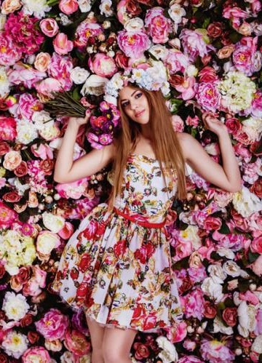
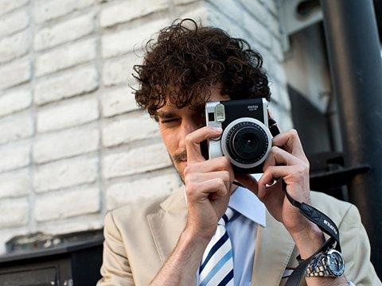
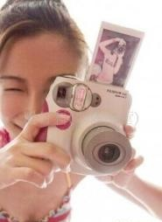
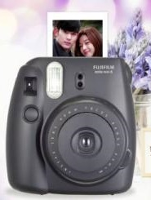
花影留念 优雅拍照
CITY PRIDE FESTIVAL
活动当天现场安排立拍得为来宾拍照，并把照片送给来宾留作纪念。

Slide 33
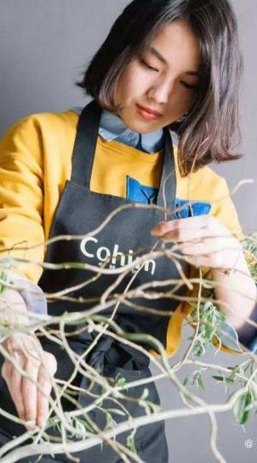
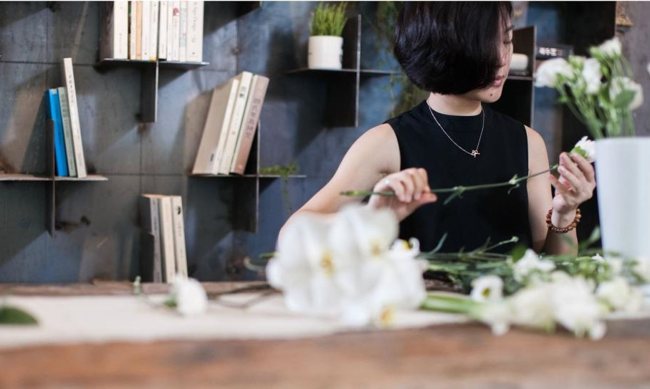
园艺师的花语世界
CITY PRIDE FESTIVAL
邀请专业园艺师与来宾分享兰花的种植技术和相关趣闻

Slide 34
现场互动提问
CITY PRIDE FESTIVAL
现场来宾可就花艺培养问题进行相关的搭配提问，由老师统一回答指导。

Slide 35
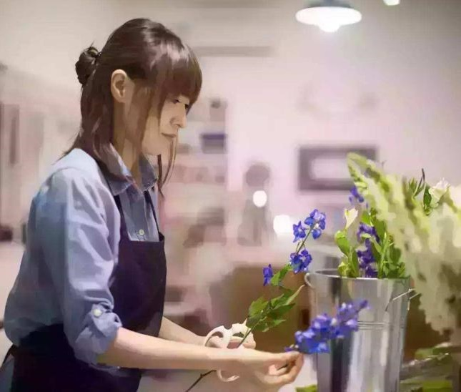
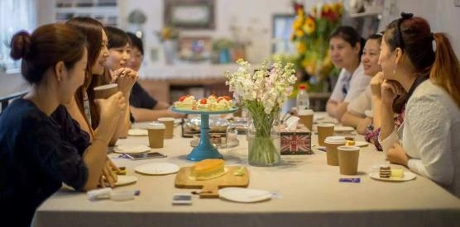
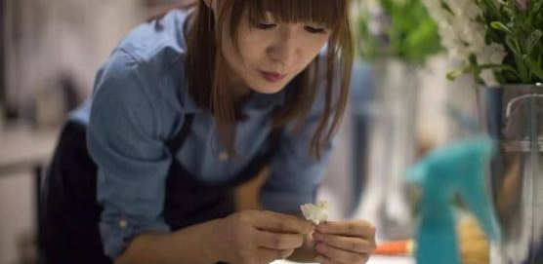
骄贵一米花园
CITY PRIDE FESTIVAL
在园艺师的指导下，来宾动手种植自己喜欢的兰花，作为春天的自然馈赠。

Slide 36
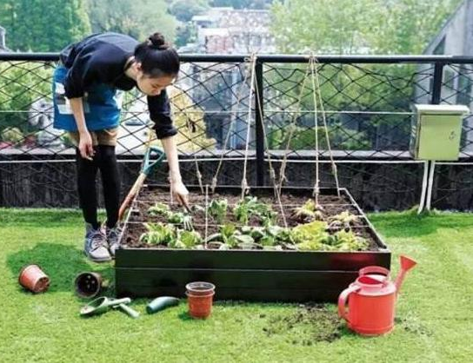
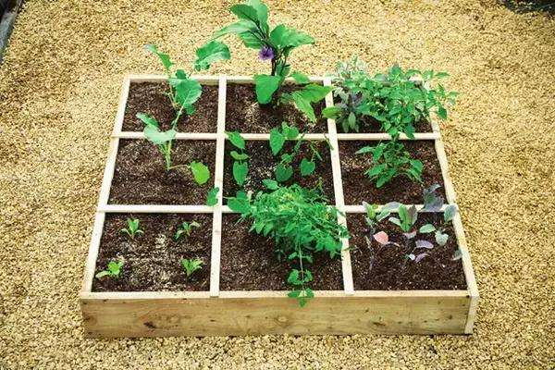
一米花园种植
CITY PRIDE FESTIVAL
活动专属特制一米花园，方便来宾携带回家和培养管理。

Slide 37
精致茶歇品鉴
CITY PRIDE FESTIVAL
现场提供精致可口的茶歇供来宾品鉴；

Slide 38
THREE
天生骄子·理想Mi市集
生活品质市集

Slide 39

Quality women shopping
天生购物狂
女人 将购物进行到底
购物狂是很漂亮的，购物狂是很开心的，购物狂是很好玩的。
理想Mi市集
一个为女性专属打造的良品市集
邀您来Go

Slide 40
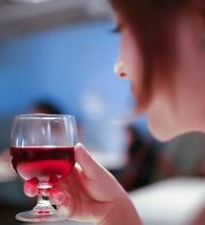

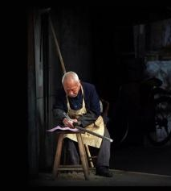
一起走进
生活美学情境市集
life aesthetics situation market
致敬生活 我们更懂你
生活美·味道
生活美·意境
生活美·匠心
taste
state
originality

Slide 41

体验本真生活
不负时光情怀

Slide 42




开心果吧
CITY PRIDE FESTIVAL
现场布置有水果摊位，将各种国外进口的水果带给来宾，让来宾感受到活动给大家带来的甜蜜。

Slide 43



手驻芳香
CITY PRIDE FESTIVAL
手工皂制造，天然环保并且实用，来宾可以选择自己喜欢的香皂模具、香皂颜色及香型，在活动人员的指引下制作属于自己的艺术香皂，让天然皂香在指尖飞翔。

Slide 44




秘密花园
CITY PRIDE FESTIVAL
花艺教学指导，打造属于你自己的秘密花园。

Slide 45


手冲咖啡
CITY PRIDE FESTIVAL
现场有专门的咖啡师指导教学，来宾可以学习咖啡教程并且动手实践现场手冲咖啡。

Slide 46



糖竂
CITY PRIDE FESTIVAL
怪味太妃糖，现场手动制作品尝，好吃又好玩，让你根本停不下来。

Slide 47





朴食
CITY PRIDE FESTIVAL
手工水果蛋糕及奶酪糕点，让暖心食物温暖你我。

Slide 48



友礼源乡
CITY PRIDE FESTIVAL
纯天然野生蜂蜜产品，绿色健康、美容养颜，一直受到人们的喜爱。

Slide 49



手工纯天然果酱
CITY PRIDE FESTIVAL
手工制作，天然好健康，让你感到幸福甜蜜的味道。

Slide 50


手工皮具雕刻
CITY PRIDE FESTIVAL
雕刻艺术多彩多样，但都体现了艺术文化，手工皮具雕刻绝对令人大开眼界,动手制作，送给自己重要的人。

Slide 51
精致茶歇品鉴
CITY PRIDE FESTIVAL
现场提供精致可口的茶歇供来宾品鉴

Slide 52
FOUR
天生动听 生活蕉响乐
生活音乐情感沙龙

Slide 53

Quality women shopping
走进音乐情感世界
音乐带有自己的性格
同时也能塑造自己的情感世界
探秘音乐世界
感受真正的音乐魅力
你准备好了吗？

Slide 54



氛围布置
CITY PRIDE FESTIVAL
音乐主题布置，感受浓郁主题氛围。

Slide 55


交响乐曲大师
CITY PRIDE FESTIVAL
邀请专业的音乐讲师，为大家揭开音乐塑造人们性格的秘密以及不同环境下的音乐选择，带领大家走进音乐的神秘世界。

Slide 56



音乐沙龙赏析
CITY PRIDE FESTIVAL
音乐老师结合不同的心情环境，为大家推荐最适合的音乐并在现场进行音乐赏析。

Slide 57
音乐知识解答
CITY PRIDE FESTIVAL
现场来宾就相关音乐问题向老师进行提问

Slide 58



音乐实践—尤克里里
CITY PRIDE FESTIVAL
现场来宾在音乐老师的指导下，学习使用尤克里里，掌握音乐技巧。
尤克里里前世今生：
Ukulele指夏威夷四弦琴，在港台等地译作乌克丽丽，在大陆习惯称为尤克里里。因其小巧玲珑，故也有“小四弦”之称。Ukulele发明于葡萄牙，后盛行于夏威夷。它琴瑟优美，外观可爱，入门简单，所以受到国际上的追捧。

Slide 59


音乐涂鸦
CITY PRIDE FESTIVAL
来宾现场进行尤克里里涂鸦创作，周边会有专业老师进行相关的配色指导。

Slide 60
精致茶歇品鉴
CITY PRIDE FESTIVAL
现场提供精致可口的茶歇供来宾品鉴

Slide 61
夜月一帘幽梦，春风十里柔情
享
受
春风里
春日暖场活动

